Slide 1
O
CONSTRUTOR
DA
FLORESTA
AVANÇO AUTOMÁTICO

Slide 2
A tarde de verão que era majestosa, repentinamente, transformou-se em um céu carregado de nuvens. Vieram os relâmpagos e ouvi o barulho de trovões anunciando uma tempestade, depois, uma pesada chuva.

Slide 3
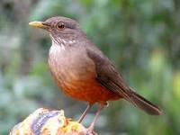
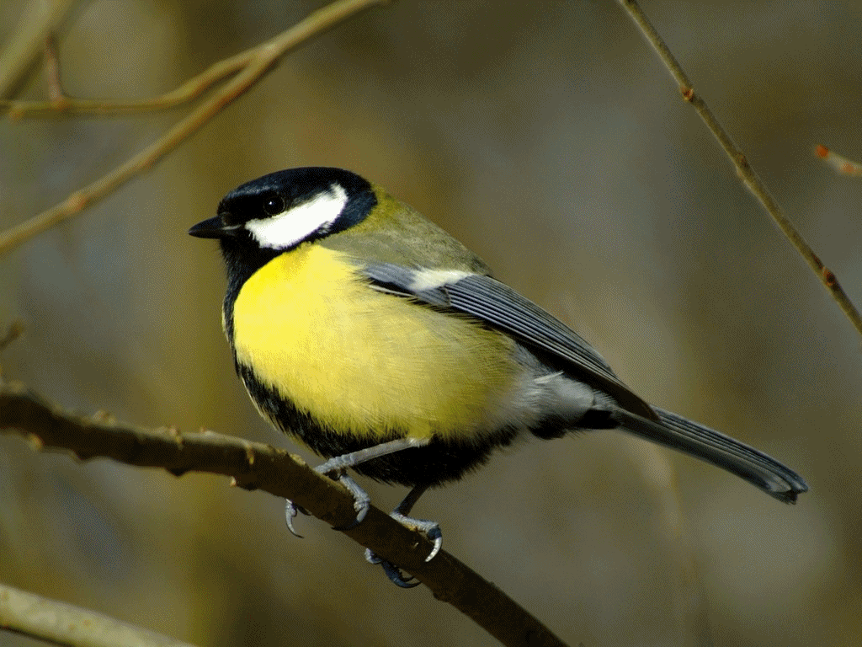
Olhei para o solo barrento na beira do meu gramado e percebi o corre-corre de alguns pássaros em busca de alimentos, uma vez que inúmeras larvas e insetos brotavam das entranhas da terra.

Slide 4
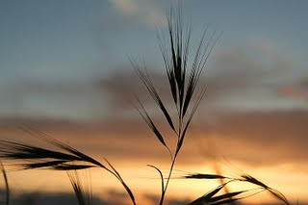
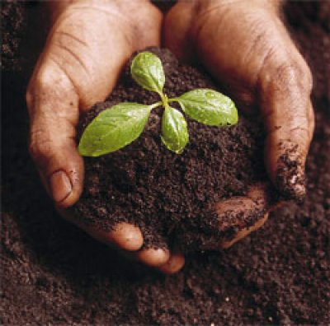
Ali estava acontecendo o cio... Sedenta de amor, a terra pedia a fecundação, através do plantio de sementes, para que, em sua gestação, gerassem novos frutos, complementando seu estado de felicidade, acariciando suas novas crias, propiciando, aos seres humanos, alimentos saudáveis para a continuidade das espécies.

Slide 5
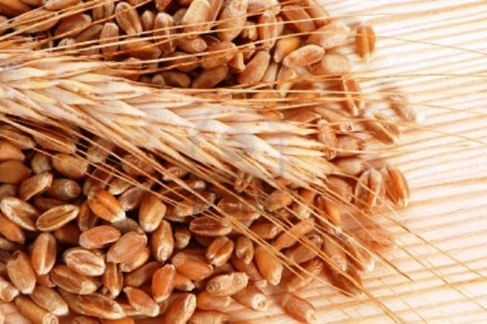
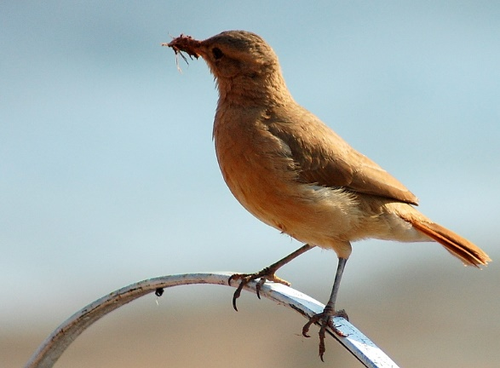
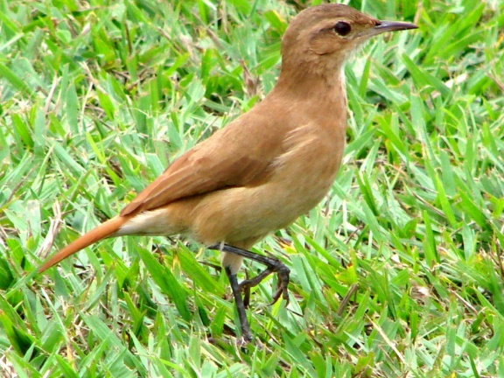
A cena era maravilhosa. Busquei em meu embornal, no quartinho de ferramentas, algumas sementes que estavam esperando esse momento maravilhoso. Enquanto semeava nas covas mais fundas, os pássaros continuavam a procurar os insetos para alimentar os filhotes que soltavam trinos altos, pedindo aos pais a comida. Foi nesse momento que ouvi um cantar mais estridente, bem próximo, ali naquele barro vermelho.

Slide 6
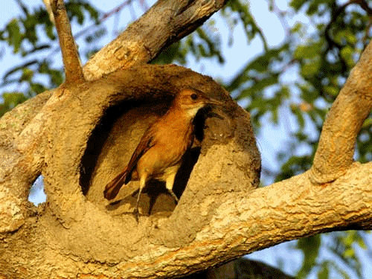
Era um casal de João-de-barro que, freneticamente, pedia passagem, chegando até dar voos rasantes perto da minha cabeça, expulsando-me do local; queriam aquele barro para terminar a construção de seu ninho.

Slide 7
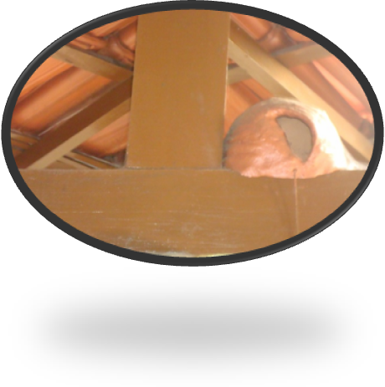
Observei, alegremente, todo o trabalhão incessante do casal, e segui-os com os olhos para ver aonde levavam, nos bicos, as pelotas de barro. Notei, com alegria, que era bem na minha área de lazer, na terça do telhado, acima do fogão de lenha.

Slide 8
Logo escureceu e o trabalho operário dos dois parceiros terminou, o meu de observador também. Recolhi-me aos meus aposentos e busquei uma literatura em que pudesse ter mais informações a respeito desse magnífico pássaro.

Slide 9
Fiquei sabendo que o casal é único, ou seja, são parceiros até que a morte os separe. No dia seguinte, logo pela manhã, fui fazer as vezes de ferrenho observador, ficando contente em vê-los na obcecada tarefa da construção do ninho.

Slide 10
A tarefa de construção continuava; era um vai e vem desenfreado do casal, no transporte das pelotinhas de barro sob o telhado, colocando-as na base sobre a viga de madeira. O entusiasmo era grande, e quando eles se ausentavam da busca, era porque estavam trançando pequenas raízes, em outro local, para fortalecer as paredes do ninho.
Nesse momento, corri para a torneira do jardim, peguei uma vasilha com água e coloquei em cima daquele barro perto do gramado que já estava secando, facilitando a árdua jornada dos “passaritos”.

Slide 11
E assim, fui ajudando os dois naquela empreitada. Era maravilhoso ver e acompanhar a mesma rotina, que durou vários dias. Logo fui me municiando de dispositivos para poder observá-los à distância; então, arrumei um binóculo e uma câmera digital, para ir registrando a evolução da obra!

Slide 12
Com os olhos compridos, pude enxergá-los melhor na execução, sem espantá-los; e valeu a pena ficar observando. A evolução que meus olhos presenciavam era uma coisa impressionante! Tudo muito perfeito, a circunferência ao redor da viga que suportava a edificação, os contornos de feixes de raízes formando a malha, como se fosse um alicerce, o desenho da porta de entrada, com a proteção para evitar a entrada de intrusos.

Slide 13
Depois de terminada a casinha, iniciou-se um namoro meio maroto nas árvores, próximo a casa-ninho, até que um dia não mais notei a presença do macho; percebi, então, que estava examinando as redondezas para ver a fertilidade da alimentação para os futuros filhotes, enquanto a fêmea iniciou a postura dos ovos.

Slide 14
Após o terceiro dia do início do choco, notei que quem estava alimentando a fêmea, no ninho, era outro macho, bem maior que aquele que a ajudou na construção da morada. Sim, porque ela não podia sair, para que todos os ovos tivessem sucesso no nascimento dos filhotes.

Slide 15
O que teria acontecido? Fiquei em observação mais detalhada, até que, na tarde do quarto dia, houve uma luta feroz no galho da árvore, culminando com a retirada do intruso, que queria dar continuidade como condutor do casal, antes que se transformasse em família com o nascimento dos filhotes.

Slide 16
Será que houve uma traição? Certamente que não, porque o macho não edificou uma parede na porta... Diz uma lenda do cancioneiro popular rural que, quando isso acontece, ele condena a fêmea dessa forma e parte para uma reclusão até a morte. Talvez fosse um macho viúvo querendo aproveitar a oportunidade para formar uma nova parceria, que foi, energicamente, repudiada.

Slide 17
Fiquei extremamente feliz em ver que tudo correu bem; depois de vários dias de choco, nasceram três belos filhotes, que o macho alimentou.

Slide 18
Passado todos esses dias, ela saiu de seu confinamento e também ajudou o companheiro na criação das pequeninas aves que, logo, se tornaram bem maiores e seguiram os seus destinos, sabe-se lá por onde.

Slide 19
Creio que darão continuidade à tradição, procurando parceiros para toda uma eternidade. Esse tema encantador continuará servindo de inspiração para poetas, compositores de moda-de-viola, seresteiros, também de escritores e cronistas, relatando, através de canções, e “proseando no conto de causos”.

Slide 20
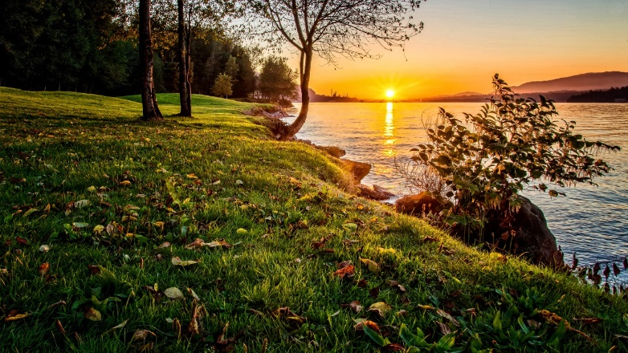

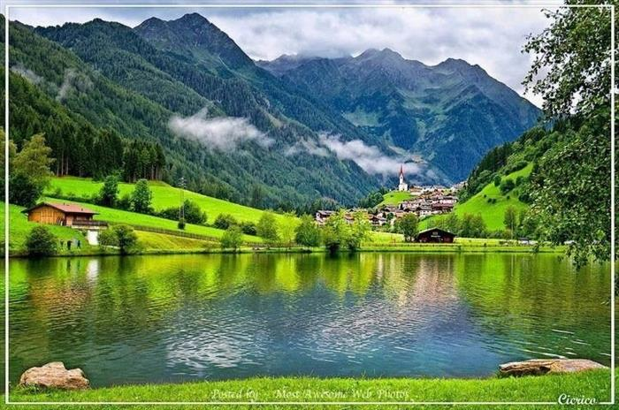
CRIAÇÃO / PRODUÇÃO / FORMATAÇÃO
TONINHO VENDRAMINI
Imagens
Acervo Pessoal e Internet
Músicas de Fundo
Acompanhamento
Abismo de Rosas
Solo de Violão
Baden Powell
Encerramento
Paloma Blanca
Interpretação
Carlos Sanchez
ACESSE MEUS ESPAÇOS CULTURAIS E TORNE-SE MEU SEGUIDOR
http://vendraminiletras.blogspot.com/
www.sergrasan.com/toninhovendraminislides/
PARTICIPAÇÕES:
    ASSOCIAÇÃO DOS POETAS E ESCRITORES DE JUNDIAÍ E REGIÃO
ACADEMIA NACIONAL DE LETRAS DO PORTAL DO POETA BRASILEIRO - ACADÊMICO 28

